Slide 1



Hackaton Harmonic Pharma
Éloise Zaghrini – Armelle Coutaux
10 – 12 mai 2021

Slide 2
Plan
Sujet et Objectifs
Déroulement du projet et difficultés
Résultat final

Slide 3



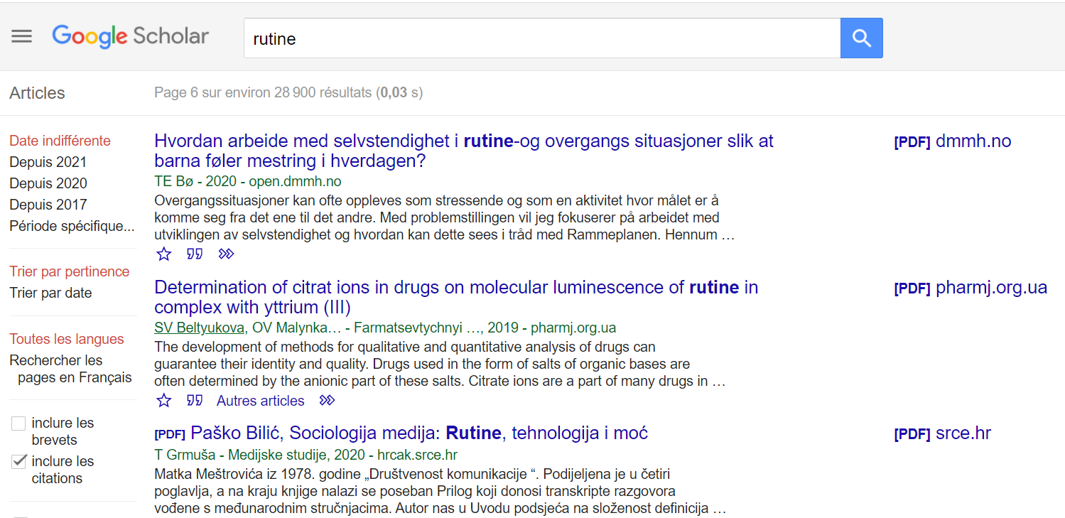
Sujet - Objectifs
Sujet :
Collecte automatique de textes scientifiques
Présentation des métadonnées
Utilisation : Analyse des textes pour déduire des propriétés sur les molécules
Notre implémentation:
Google Scholar
Récupération fichiers pdf
Tableau des caractéristiques des textes
Code en Python

Slide 4
Notre code
Recherche des mots clés dans google scholar → package python requests
Exemple : Rutine, antioxydant
Détection des fichiers .pdf → inspection des balises html
Téléchargement des fichiers pdf
Inscription des métadonnées dans un tableur

Slide 5
Difficultés rencontrées
Fichier pdf mais pas nom.pdf → passage par l’ouverture dans un navigateur (chrome) puis téléchargement
Temps de téléchargement de la page arbitraire

